Slide 1
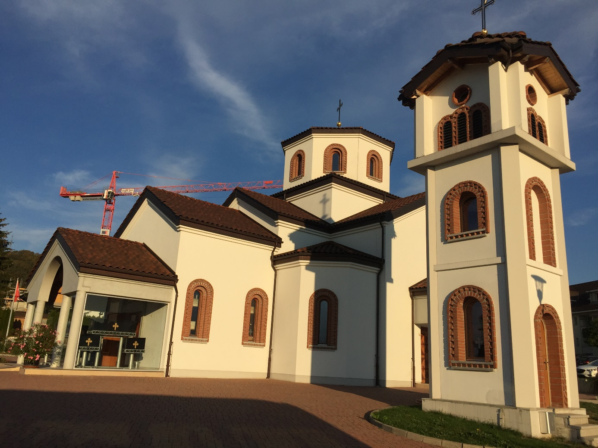
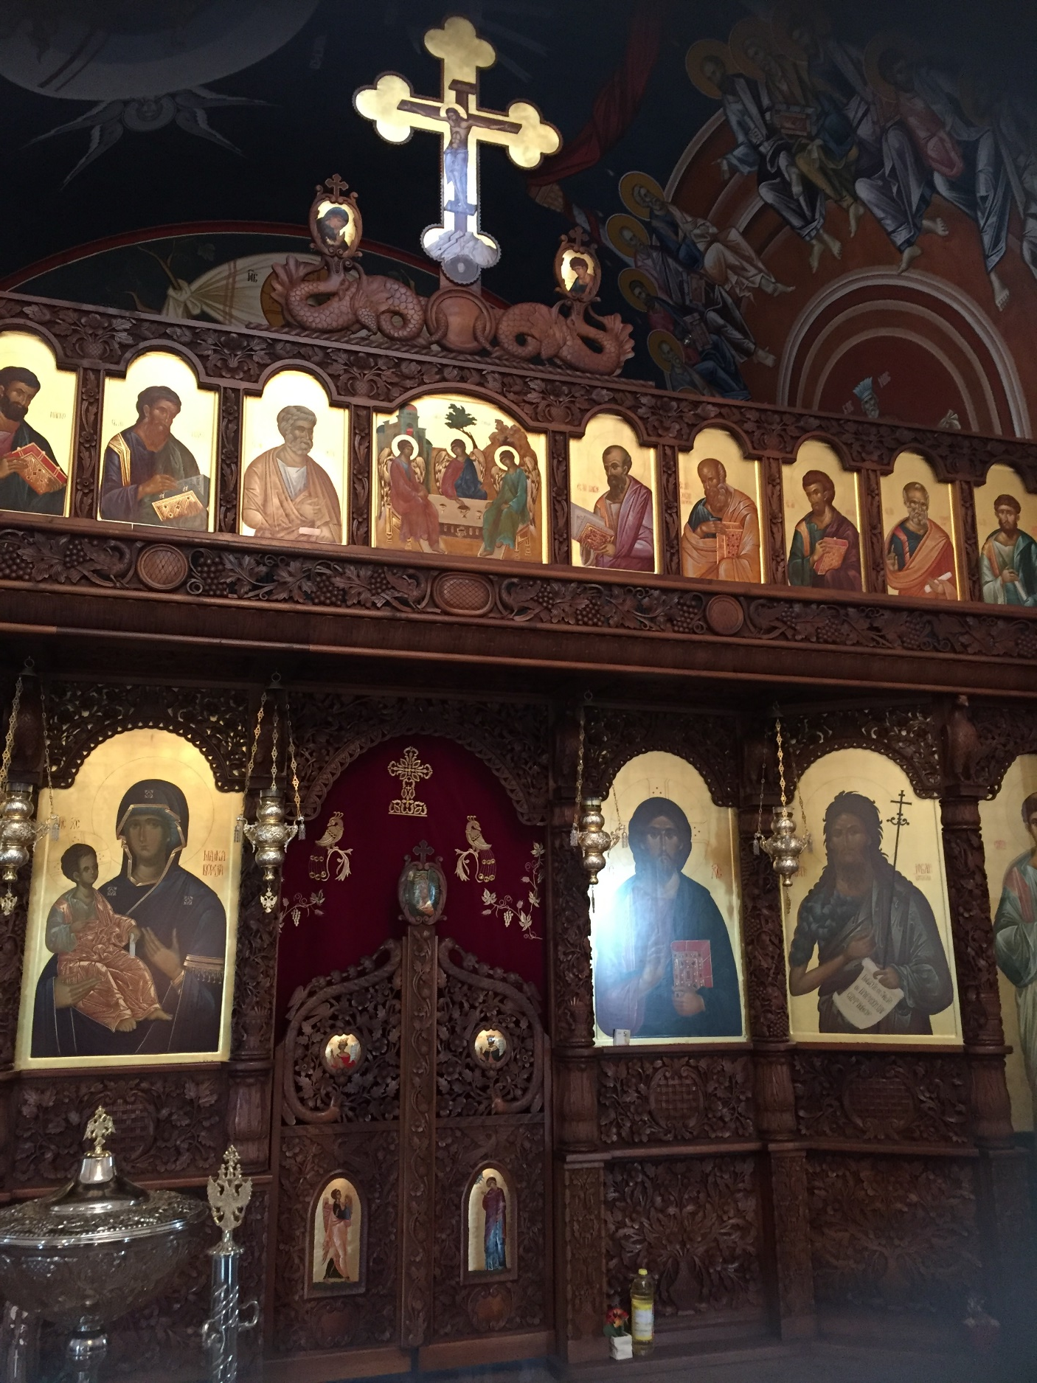
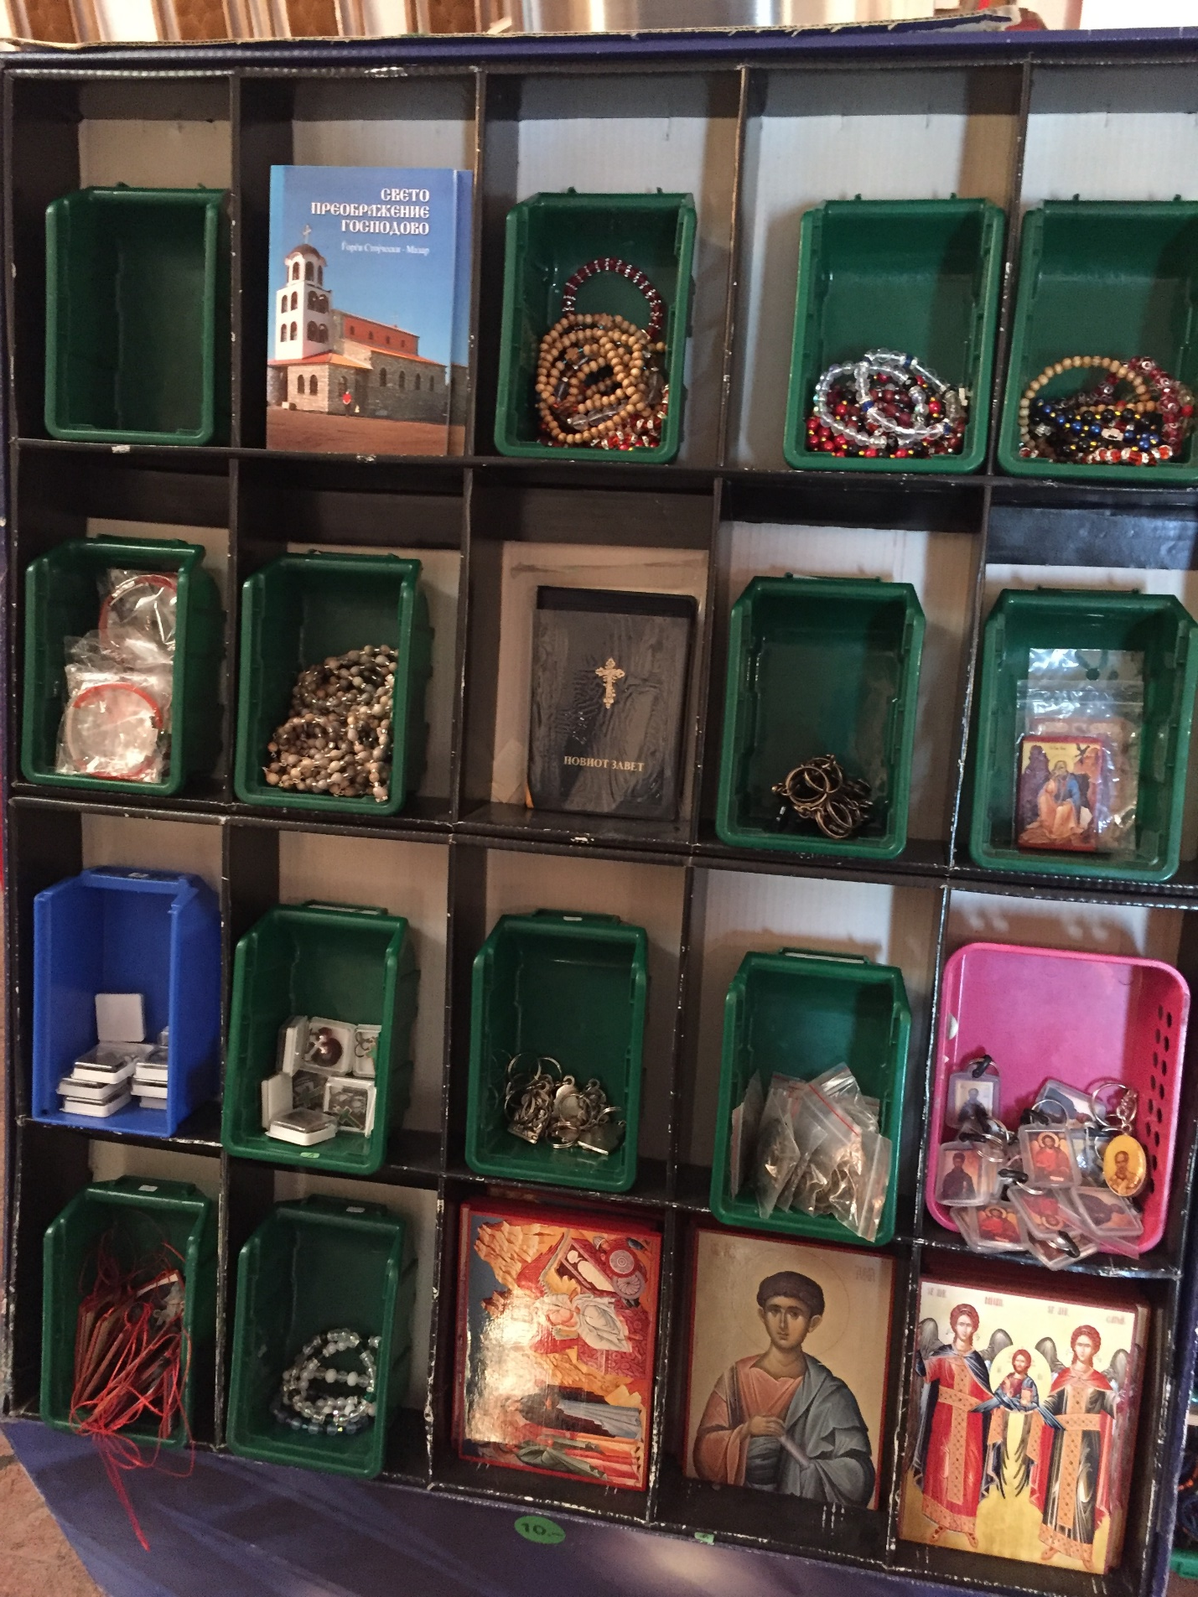
Mazedonisch-orthodoxe Kirche Triengen (Christentum orthodox)
Aussen | Innen | Detail

Slide 2
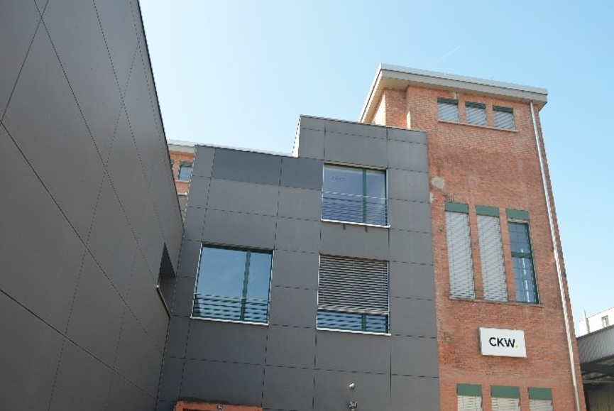
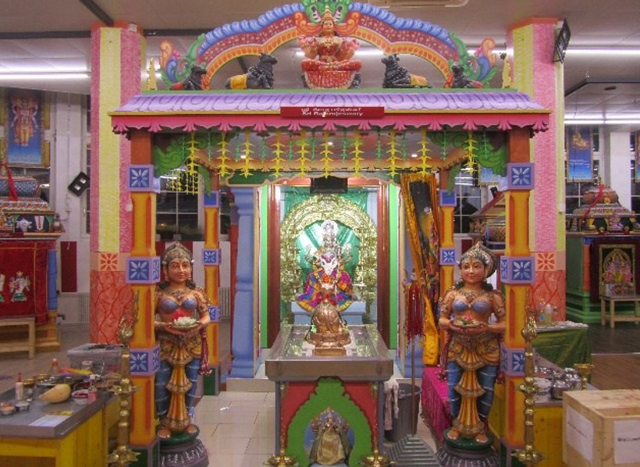
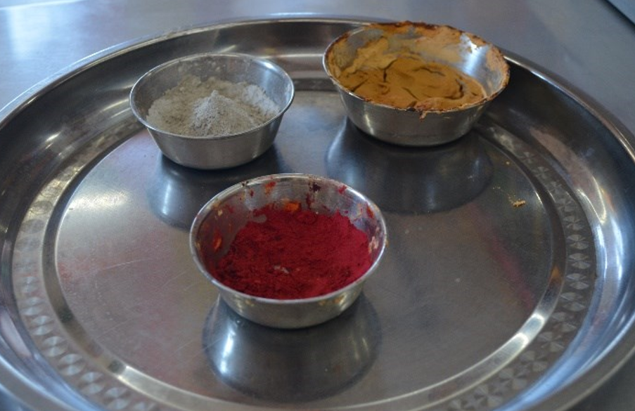
Sri Rajarajeswary Tempel Emmenbrücke (Hinduismus)
Aussen | Innen | Detail

Slide 3
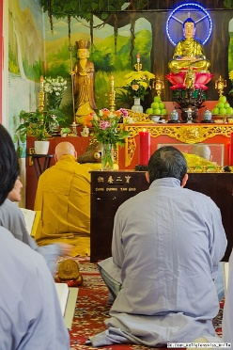
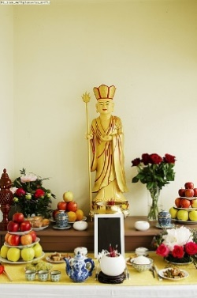
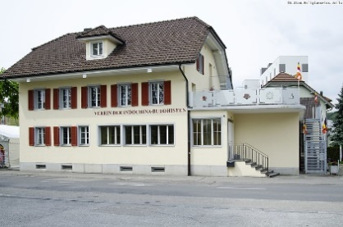
Pagode Viên Minh - Verein der Indochina-Buddhisten Nebikon (Buddhismus)
Aussen | Innen | Detail

Slide 4
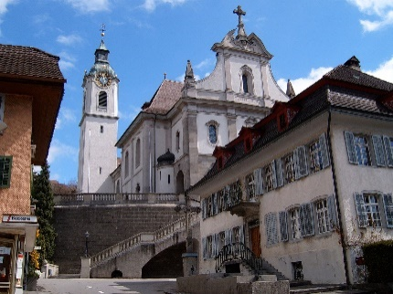
Katholische Kirche Hitzkirch (Christentum katholisch)
Aussen | Innen | Detail

Slide 5
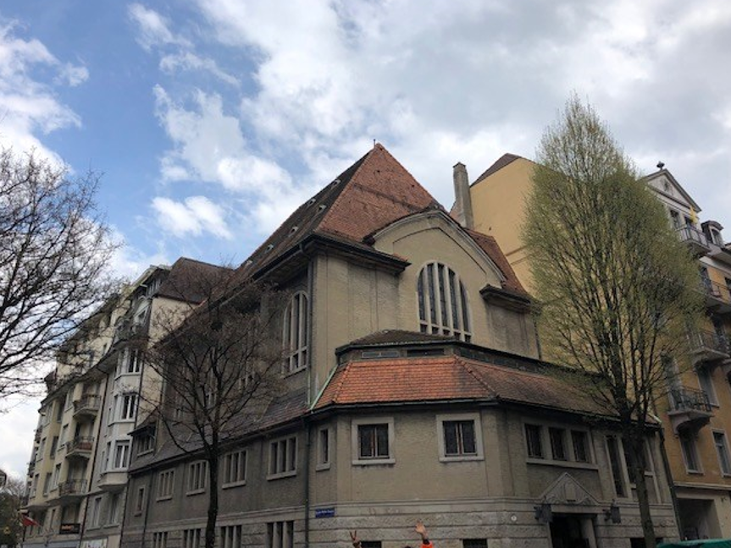
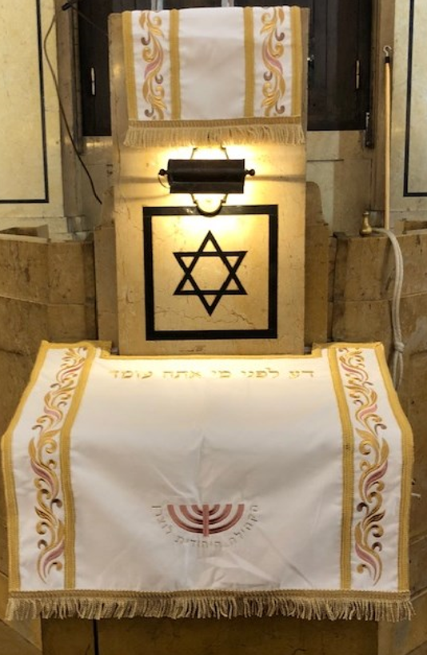
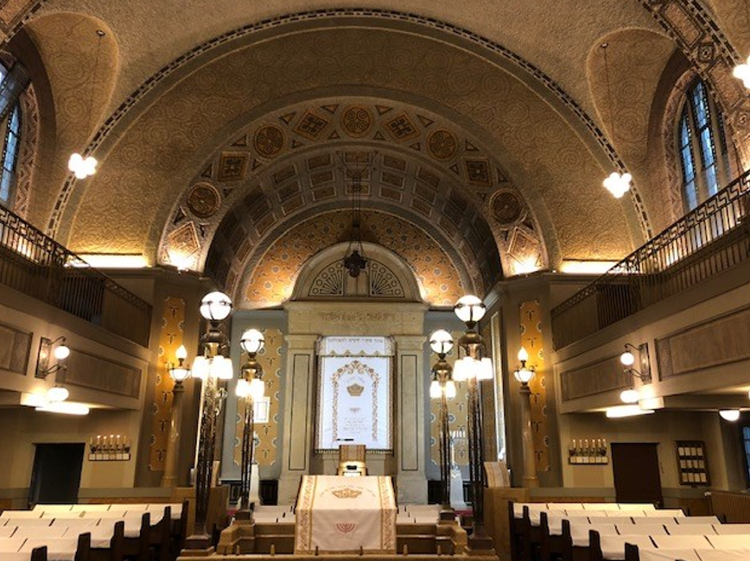
Synagoge Luzern (Judentum)
Aussen | Innen | Detail

Slide 6
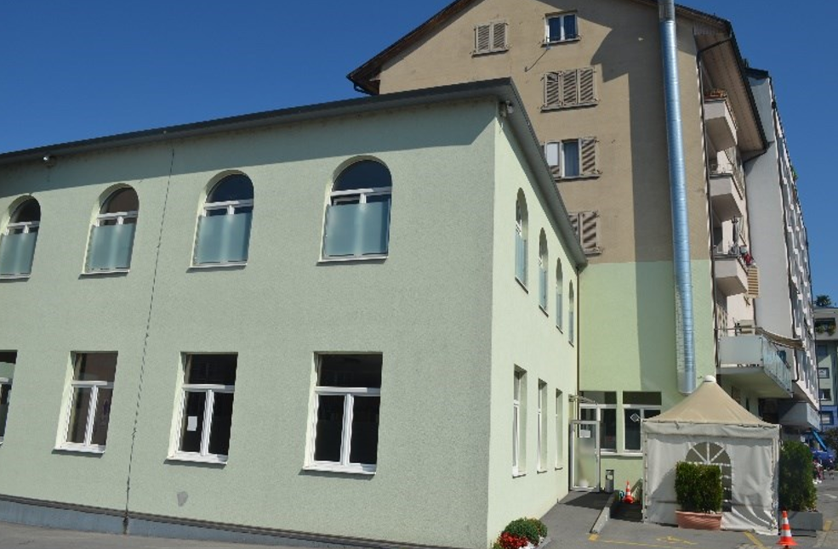
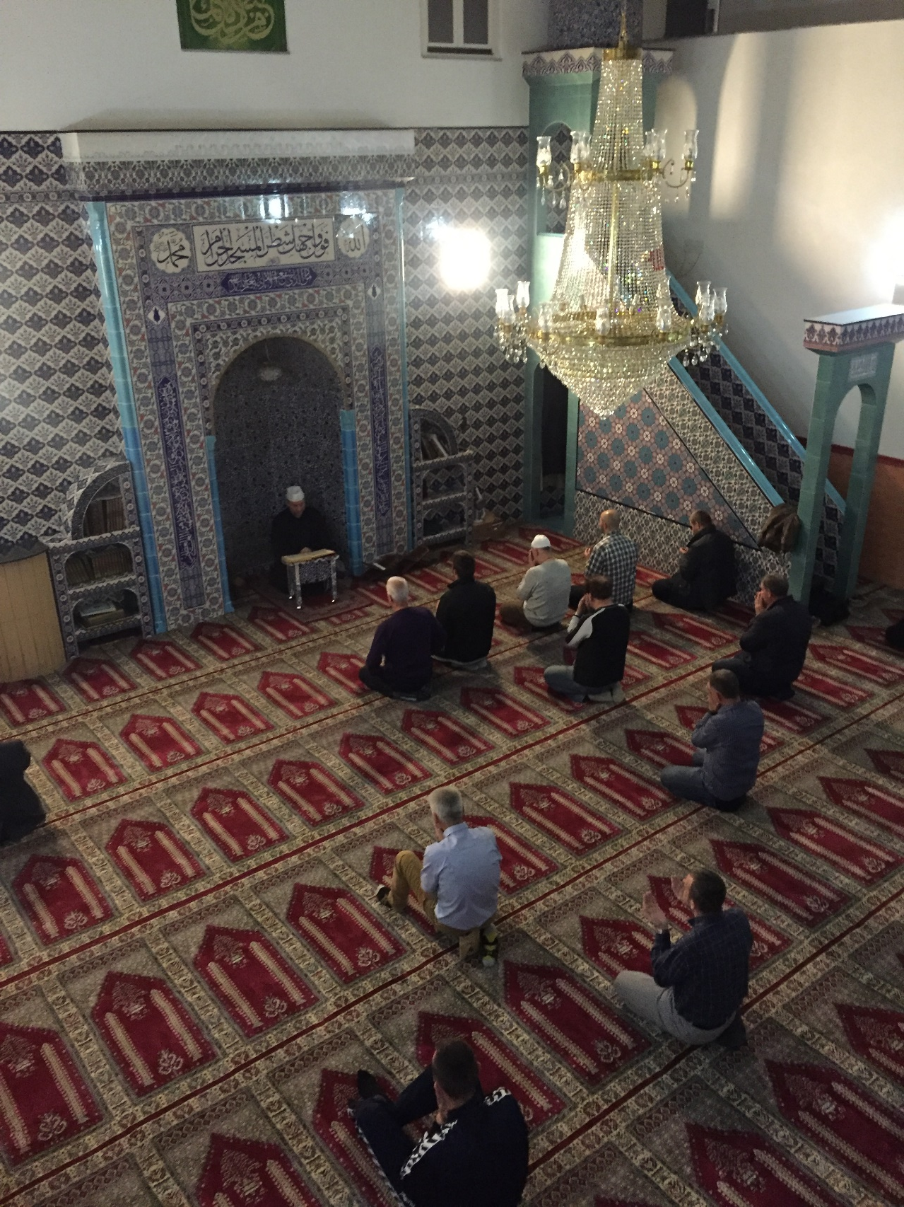
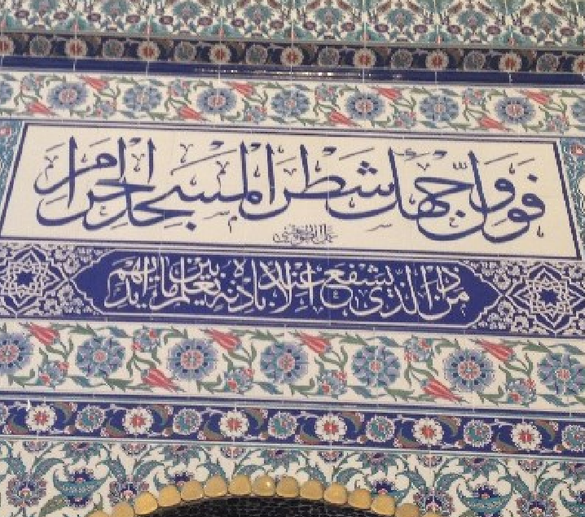
Bosnische Moschee Emmenbrücke (Islam)
Aussen | Innen | Detail

